Slide 1
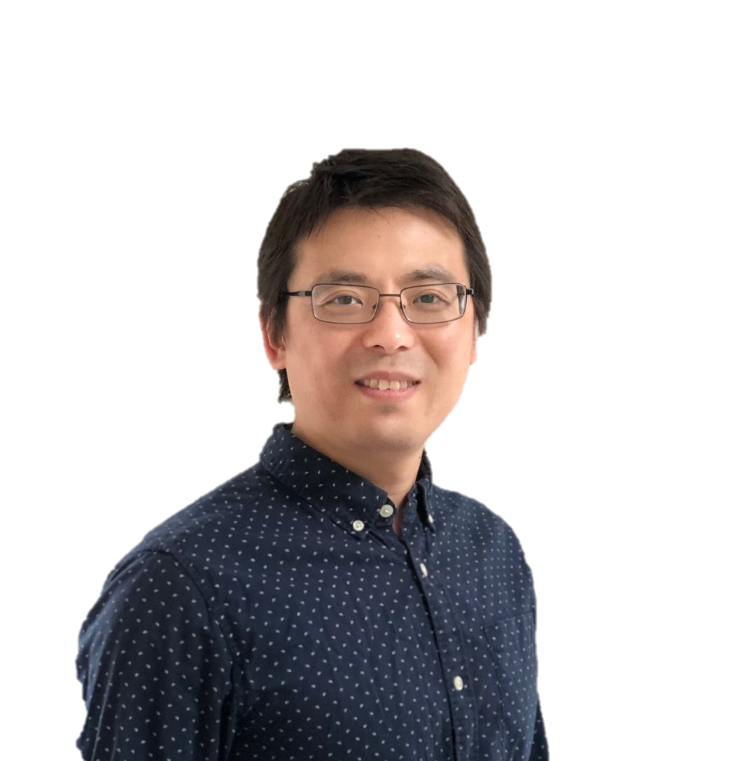
主要机器学习
技术简介
面向水行业的机器学习第一节----
主讲人：
张铎博士

Slide 2
讲师介绍
除第一节课程外，其他节不需要此幻灯片
现为挪威Broentech Solutions公司数据科学家，主要着眼于水利行业的智能及云端解决方案
挪威生命科学大学博士，课题为利用人工智能，数值模型及物联网等手段优化挪威德拉门（Drammen）市的排水系统
水行业，模型（包括数据驱动模型及数值模型），过程控制，统计等方面的工作及学习经历

Slide 3
适用人群
除第一节课程外，其他节不需要此幻灯片
需要以机器学习为手段解决工作中遇到的问题的水行业从业人士，如：
需要以机器学习为手段，分析手中数据的工业界，学术界人士
想找到新的业务方向或科研方向的工业界，学术界人士
有交叉性的项目，想了解机器学习，以增强对该类项目管理的管理层
希望拓展自己技能的在校学生

Slide 4
课程原则
除第一节课程外，其他节不需要此幻灯片
博而易懂。并不要求听众在课后立即精通机器学习，但力求本课程像书目一样，为听众展示可能遇到的问题及相应的机器学习工具，听众在课后，可根据自身需求，按图索骥，直奔自己需要的内容，有针对性的深入下去，以最有效的方式，解决最为关键的问题。

Slide 5
主要课程
第X节课程，将相应课程标题标黄。
例如：第二节课程PPT，将“第二节：XXX”选中后标黄色
第一节：主要机器学习技术简介
第二节：常用机器学习/深度学习软件包简介及代码展示
第三节：主要机器学习方法简介及代码演示（1）：分类算法
第四节：主要机器学习方法简介及代码演示（2）：回归，聚类，降维
第五节：主要深度学习方法简介及代码演示（1）：前馈神经网络，卷积神经网络
第六节：主要深度学习方法简介及代码演示（2）：循环神经网络，生成对抗网络
第七节：模型相关的软件开发知识：数据库，API，云技术等

Slide 6


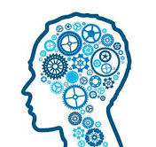

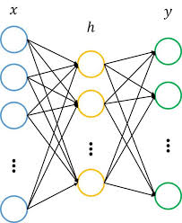
第一节： 主要机器学习技术简介
学院
机器学习/深度学习的概念
常见机器学习算法及应用
常见深度学习算法及应用

Slide 7
什么是机器学习/深度学习
学院
标题字号：40
副标题字号：24或20
（根据长短调整）
小标题/内容字号：20或18 （根据长短调整）
中文字体：宋体
英文字体：
Times New Roman / Calibri
插入新的PPT请右键选择“复制当前PPT”或“duplicate slide”
机器学习是人工智能的一部分，是一门让计算机在无需被显式编程的情况下即可采取行动的科学。
深度学习是机器学习的子领域。深度学习运用的是模拟大脑结构和功能的算法，人工神经网络算法。

Slide 8
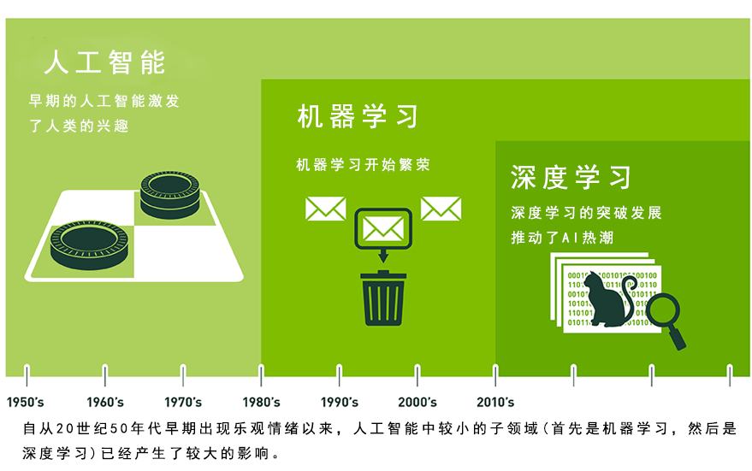
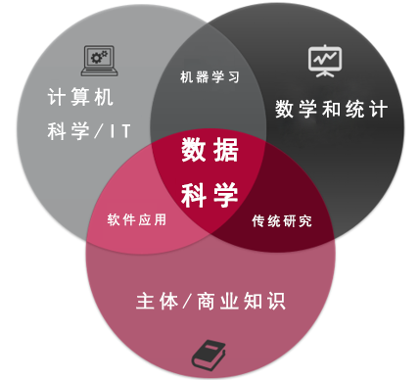
什么是机器学习/深度学习
机器学习/深度学习与人工智能，数据科学的联系与区别
学院
标题字号：40
副标题字号：24或20
（根据长短调整）
小标题/内容字号：20或18 （根据长短调整）
中文字体：宋体
英文字体：
Times New Roman / Calibri
插入新的PPT请右键选择“复制当前PPT”或“duplicate slide”
行业/商业知识

Slide 9
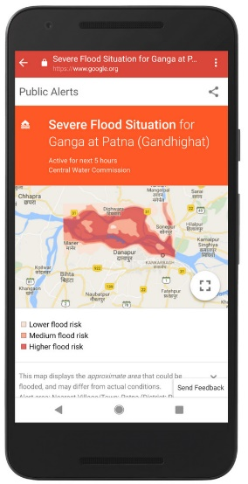
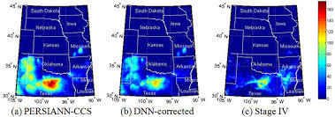
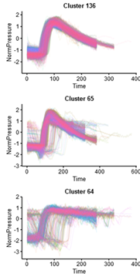
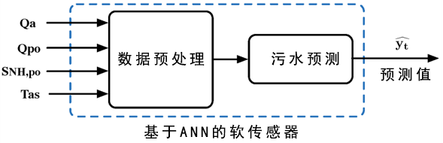
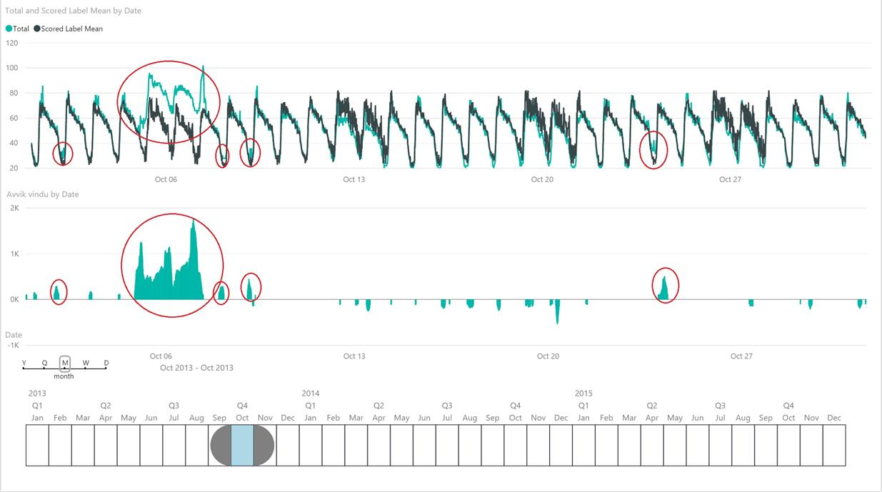
水行业中机器学习的潜力
机器学习本身的进展:
AlphaGo, 谷歌翻译, 语音识别, 医疗, 无人驾驶…
大数据：
量的大
维度的大 (多样的数据获取手段…)
形式的大 (时间序列,图像,地理信息,文本…)
主要应用：
预测，图像处理，软测量，分类，异常检测, 与传统数值模型的结合，控制优化及更多

Slide 10
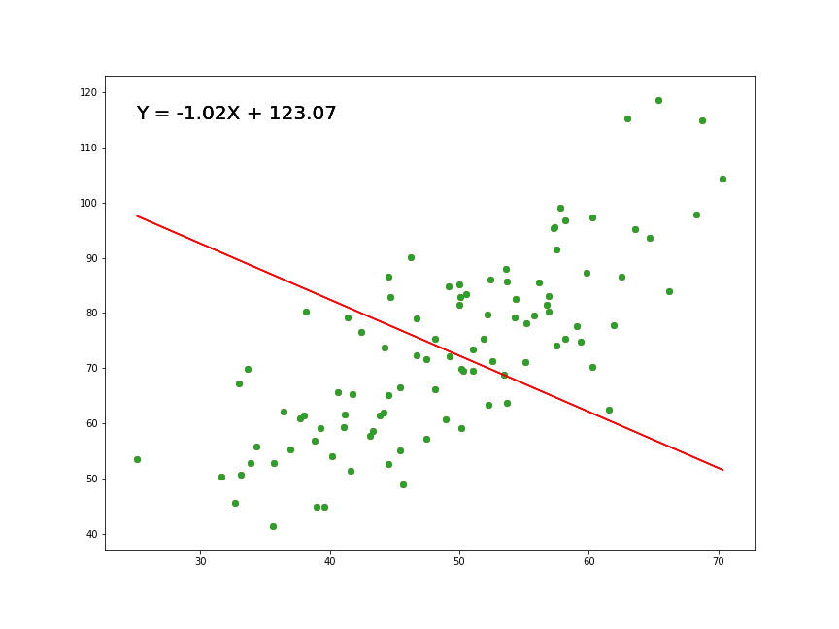
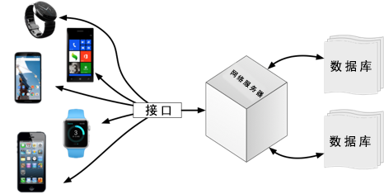
从模型到可用的软件
数值模型：不能实现实时数据处理的目的，因为其校准耗时，操作需手动，计算成本高昂。
机器学习(ML)是一类允许软件应用程序在无需被显式编程的情况下输出结果的算法。
机器学习：适用于实时目的，在无需明确的物理方程的情况下，机器学习技术可以直接根据数据中推断输入—输出关系。
把X发送到服务器
云端部署
根据X和数据库中的a、b，计算Y
把Y发送给用户，更新a和b
线性回归: Y = aX + b

Slide 11
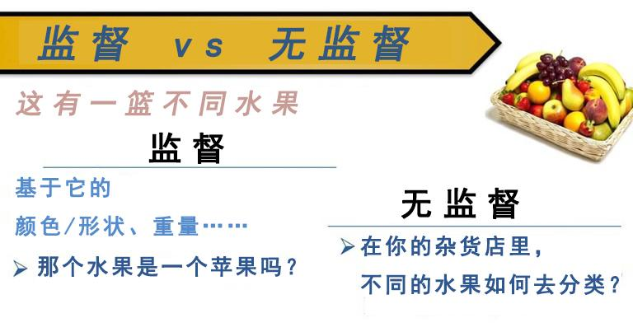
监督 vs 非监督
监督：有标记的样本
无监督：无标记的样本
Supervised 监督 | Unsupervised 无监督
Classification 分类 | Clustering 聚类
Regression 回归 | Dimension reduction 降维

Slide 12
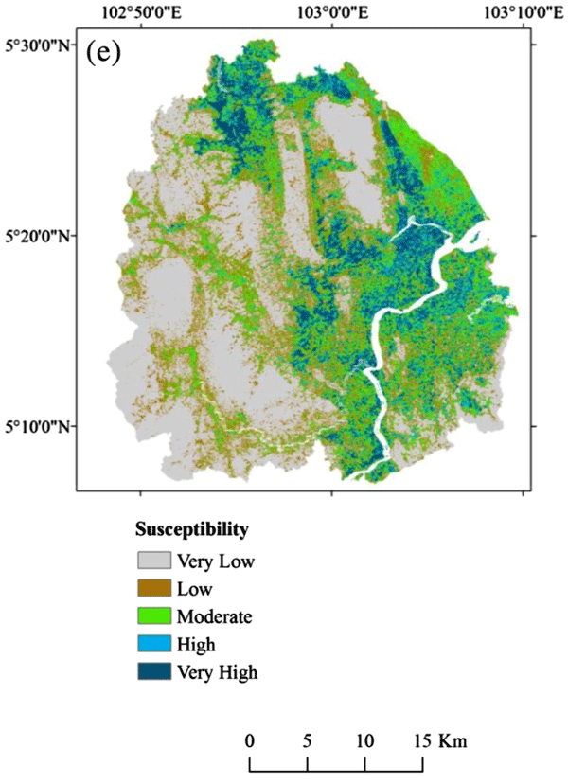
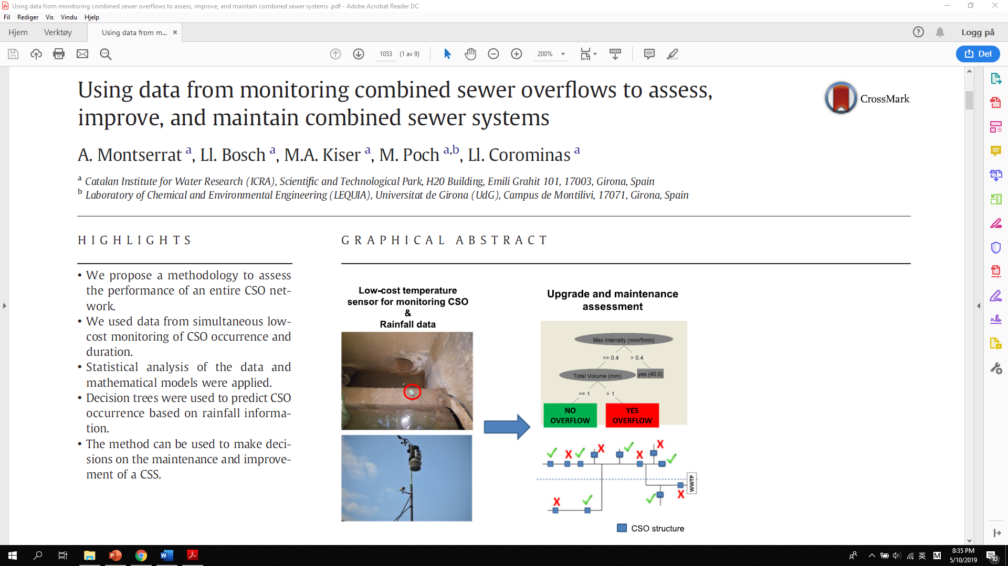
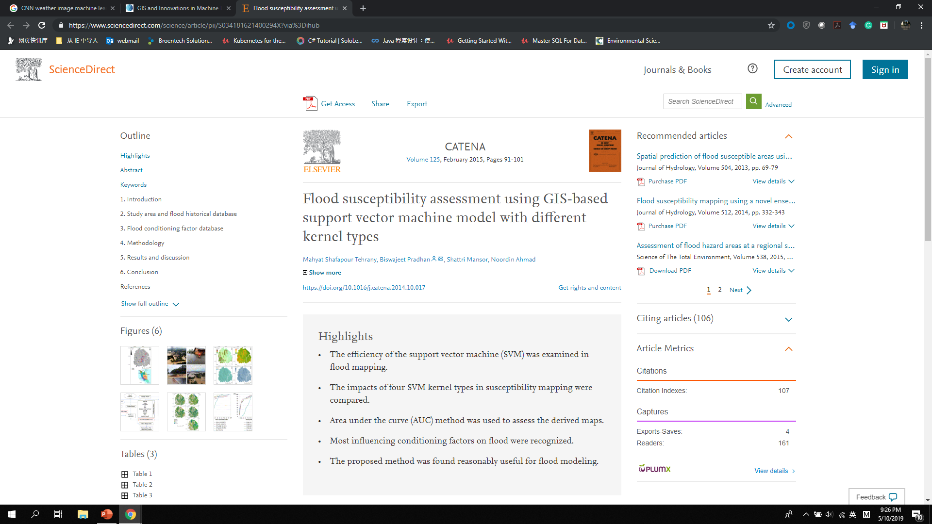
分类算法
基于支持向量机的洪水易感区分类
基于决策树的下水道溢流分类

Slide 13
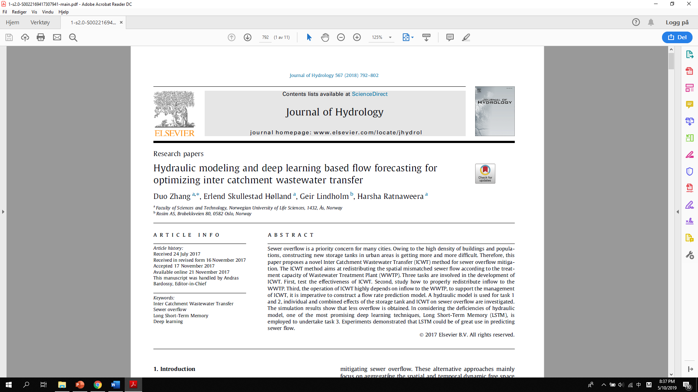
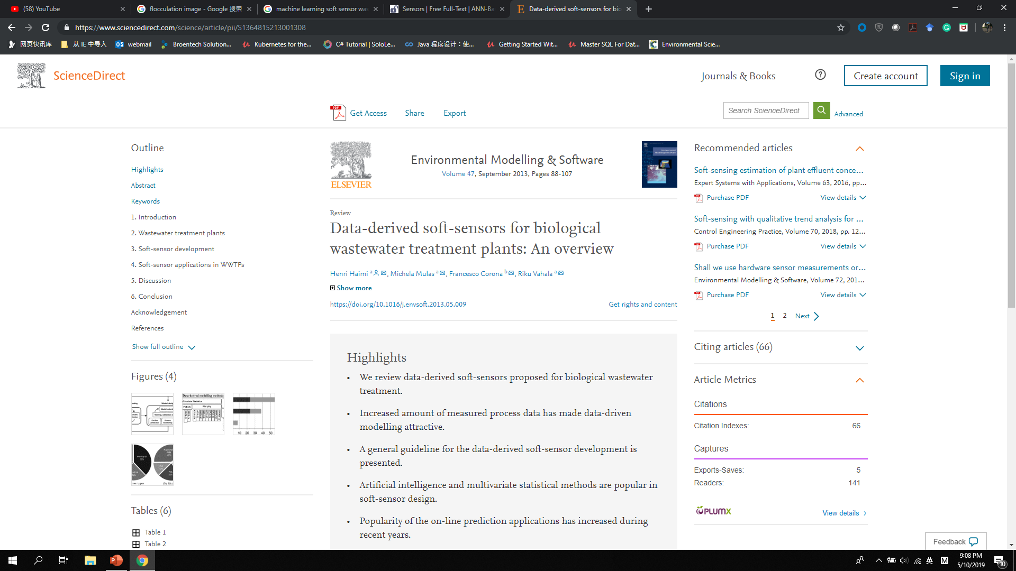
回归类算法
时间序列的预测
软测量

Slide 14
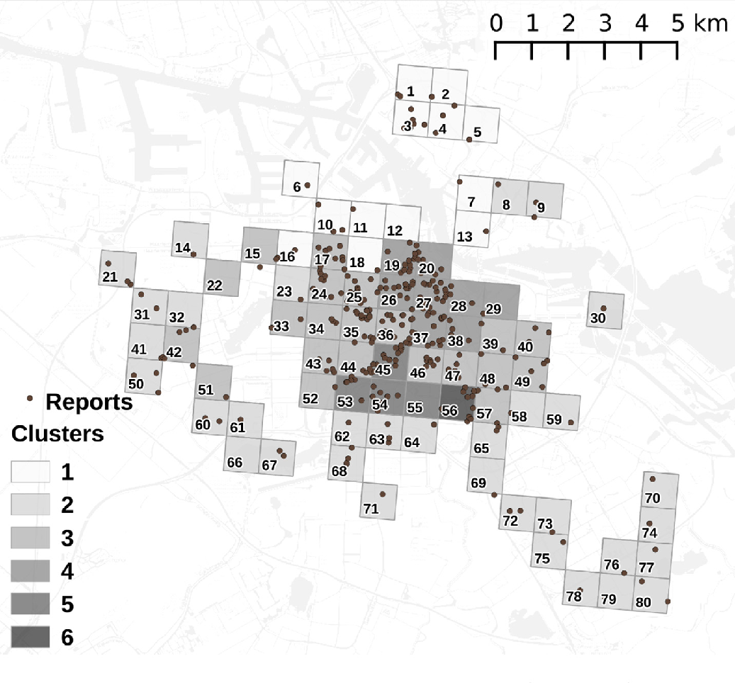
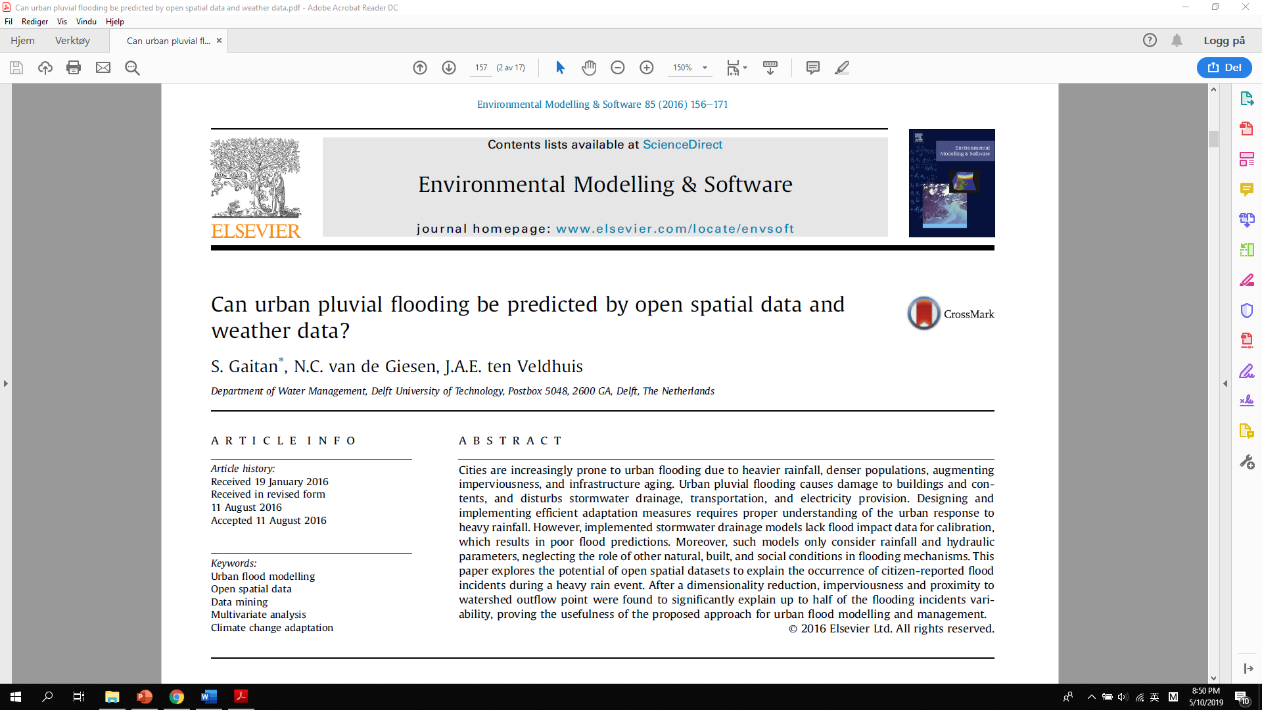
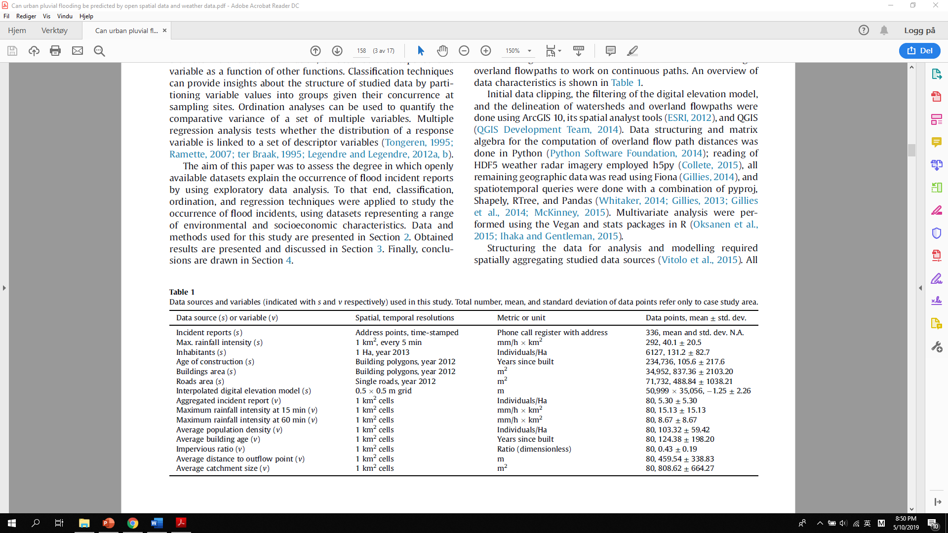
聚类

Slide 15
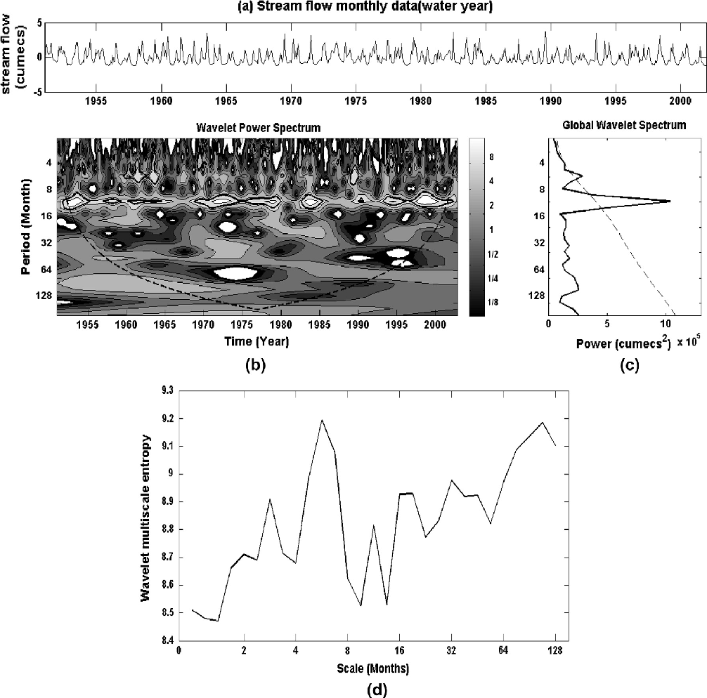
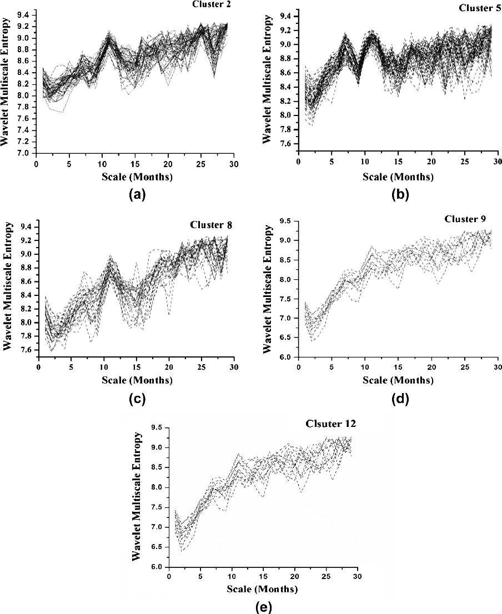
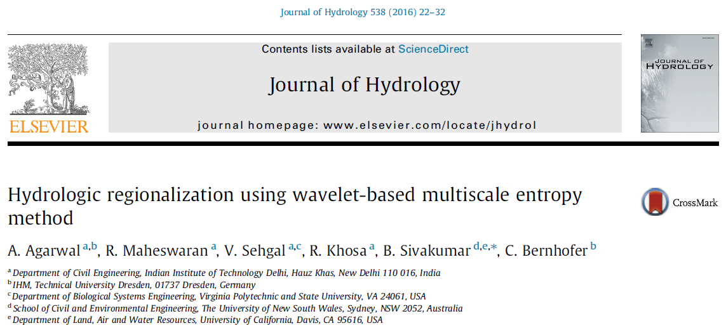
聚类

Slide 16
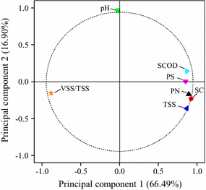
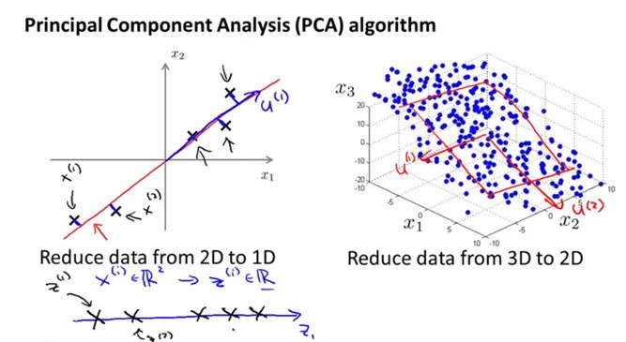
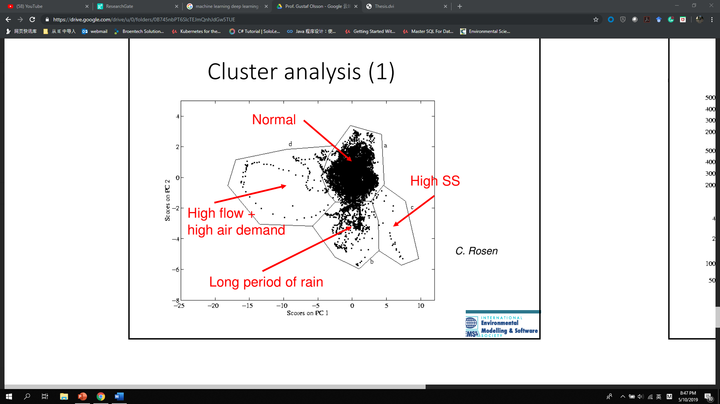
降维
Rosén, C. (1998).
Monitoring wastewater treatment systems.

Slide 17
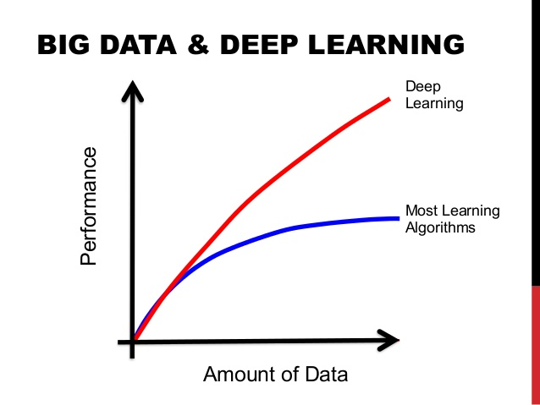
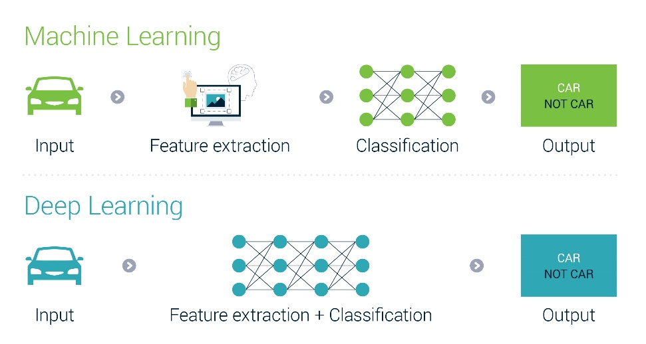
深度学习（Deep Learning）
有多个隐藏层的神经网络
受人类大脑结构的启发
最先进的人工智能技术
主导AI技术：
更多数据（IoT）
更好的算法（Adam, Rmsprop）
更快的计算机能力（Cloud，GPU）
巨大的潜力：自动驾驶，医疗，智慧城市
支柱技术：
卷积神经网络（CNN）
循环神经网络（RNN）
深度神经网络（DNN）
堆叠式自动编码器（SAE）
生成对抗网络（GAN）

Slide 18
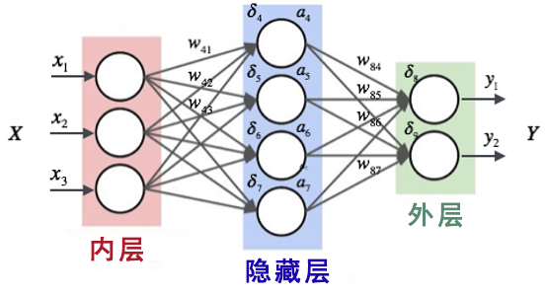
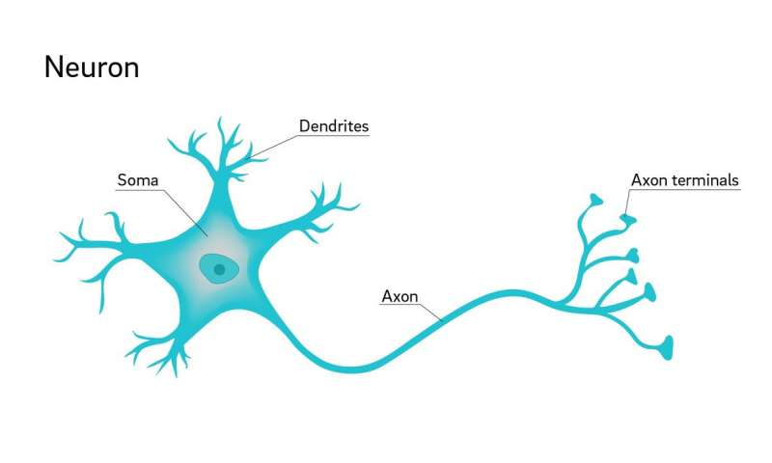
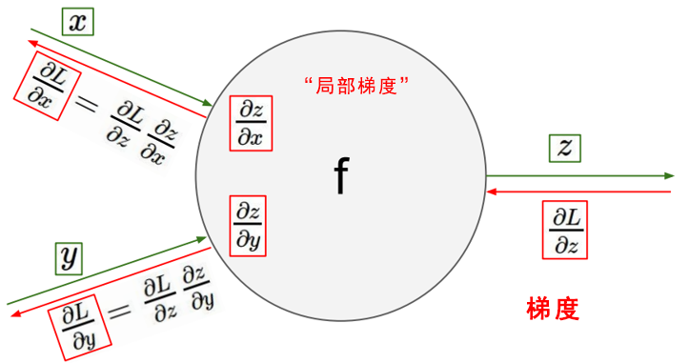
前馈神经网络与反向传播算法

Slide 19
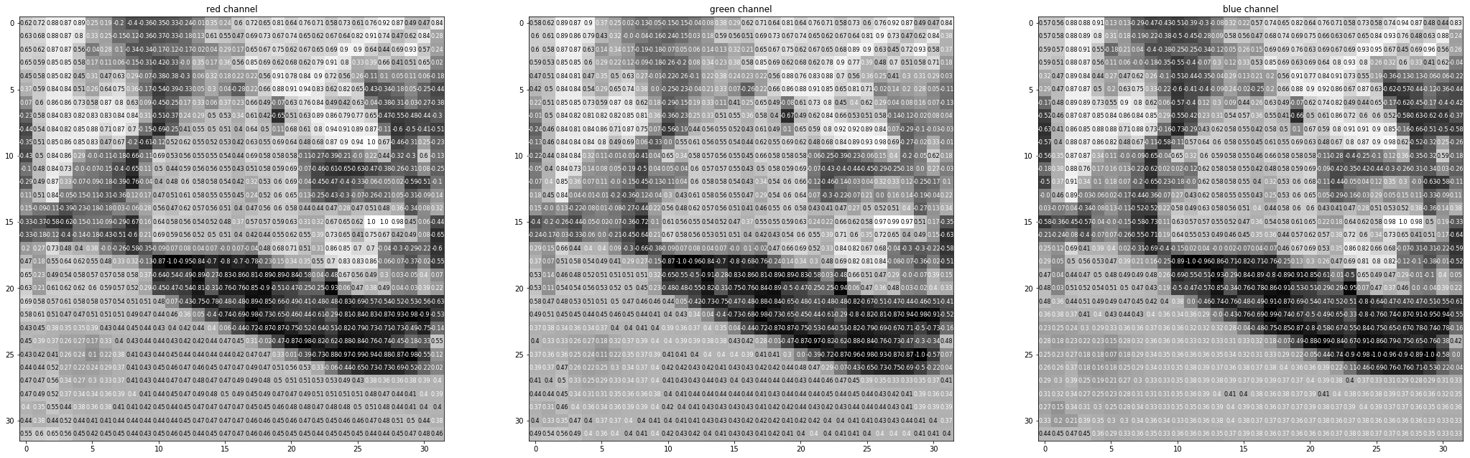
卷积神经网络（CNN）
计算机眼中的汽车：长度、宽度和深度的矩阵（RGB色彩）
卷积：使用滤波器，即带固定权重系数的内核，扫描图像
图像越来越深，但规模越来越小
提取特征，减少参数

Slide 20

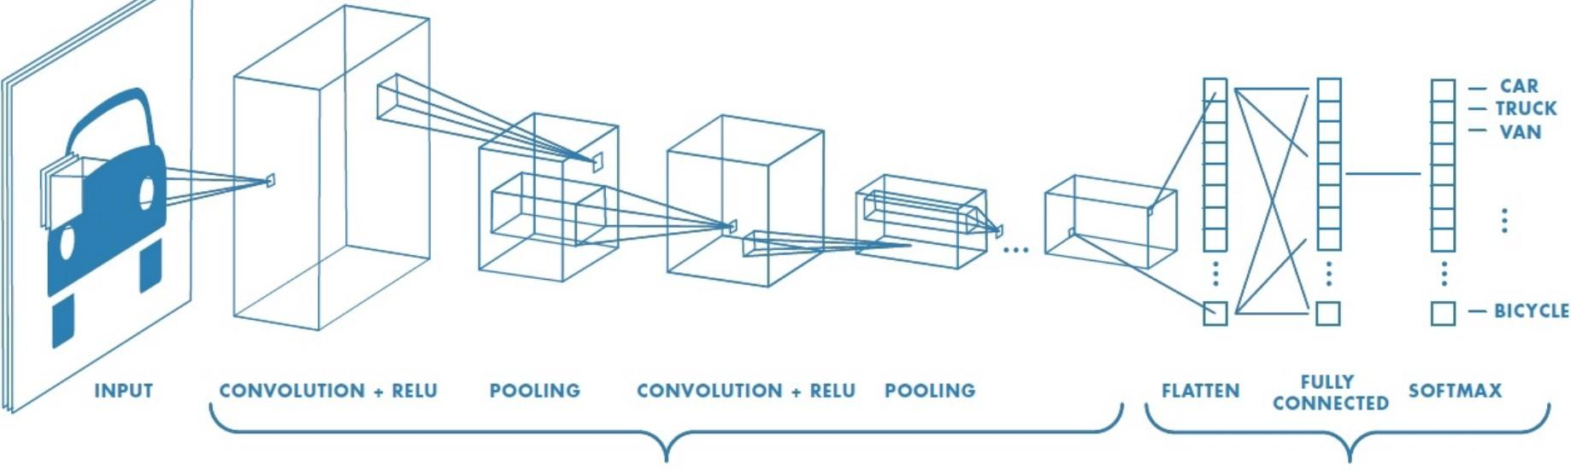
卷积神经网络（CNN）

Slide 21
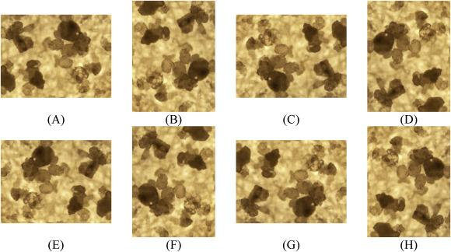
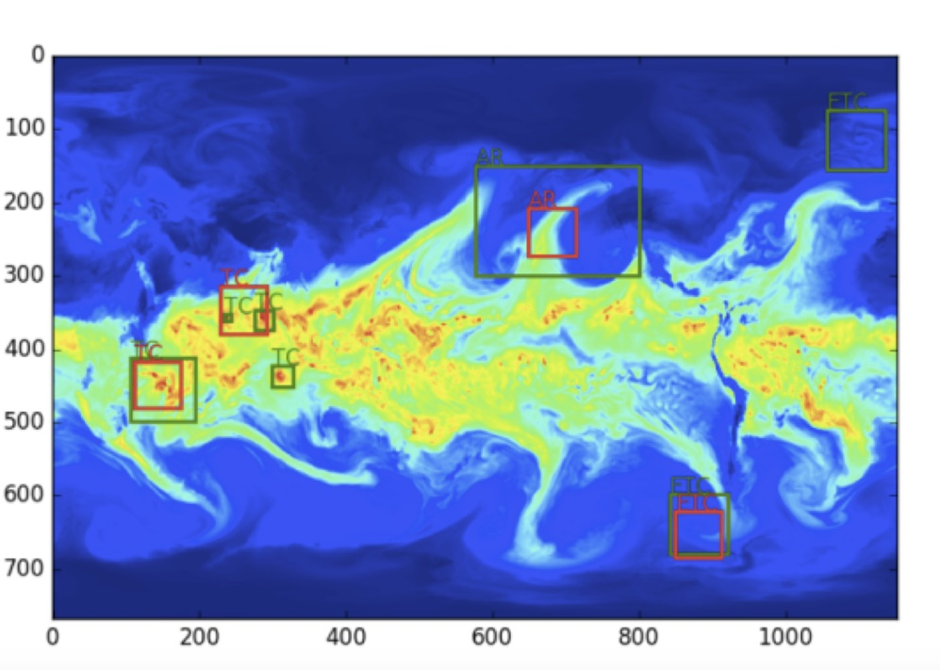
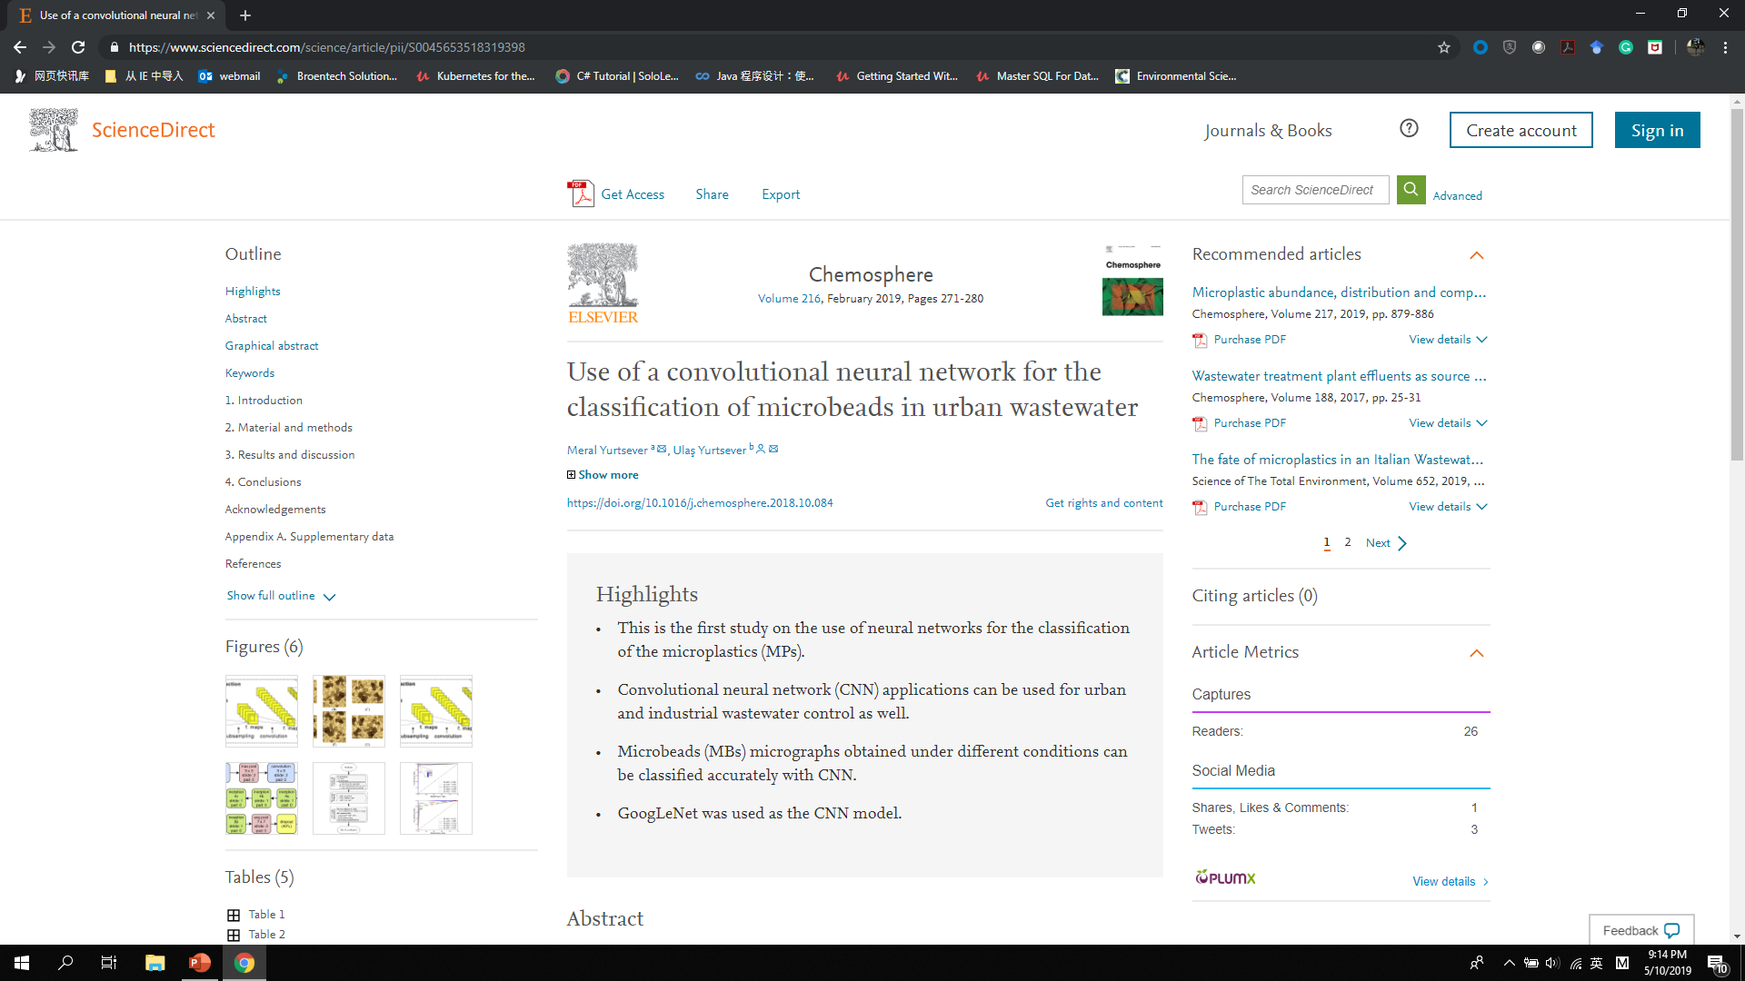
更多的图像数据
污水中微塑料颗粒的分类
气象卫星图片的处理

Slide 22
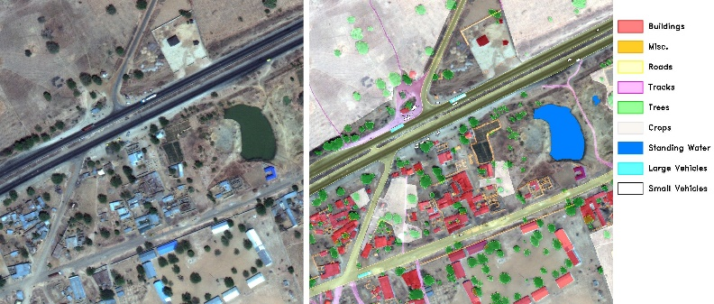
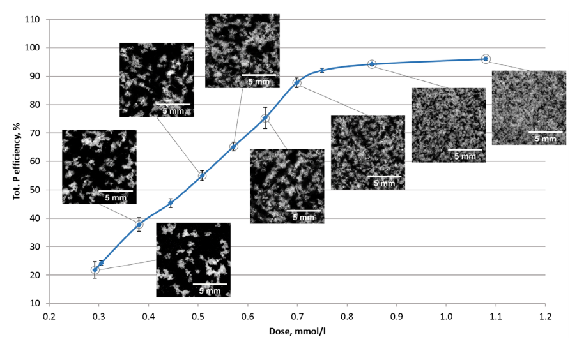
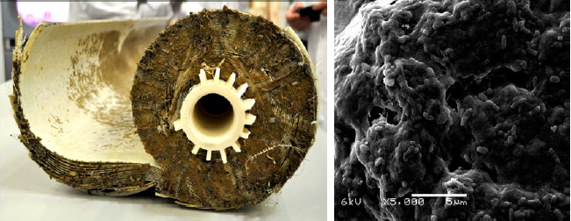
更多的图像数据
无人机图片的处理
絮凝过程的控制优化
膜表面结垢的控制优化

Slide 23
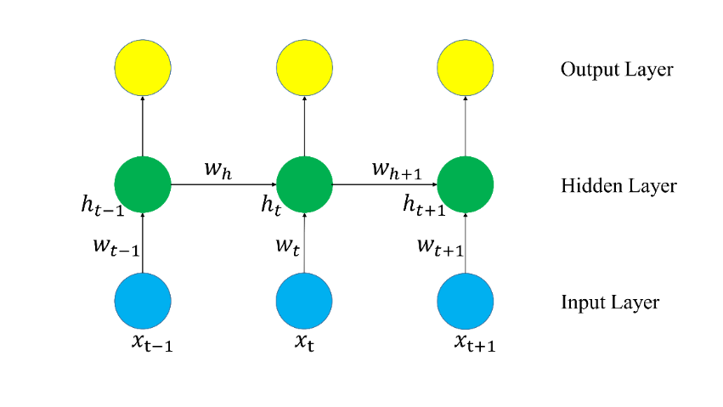
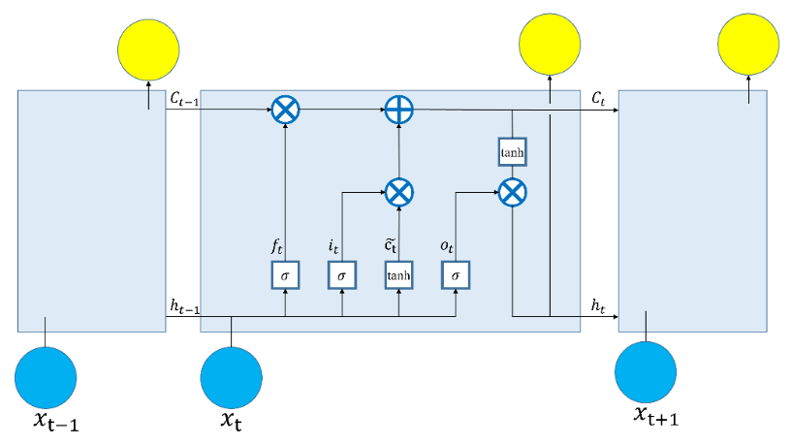
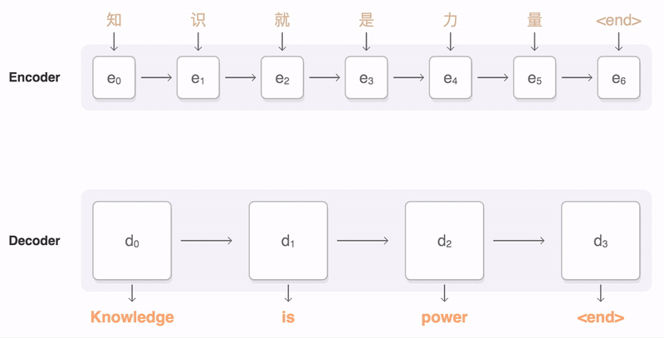
循环神经网络（RNN）
在RNN的隐藏层中，具有延时单元，它存储了之前隐藏单元激活的信息，并反馈到网络中。
与静态前馈结构相比，循环机制使神经网络具有记忆。

Slide 24
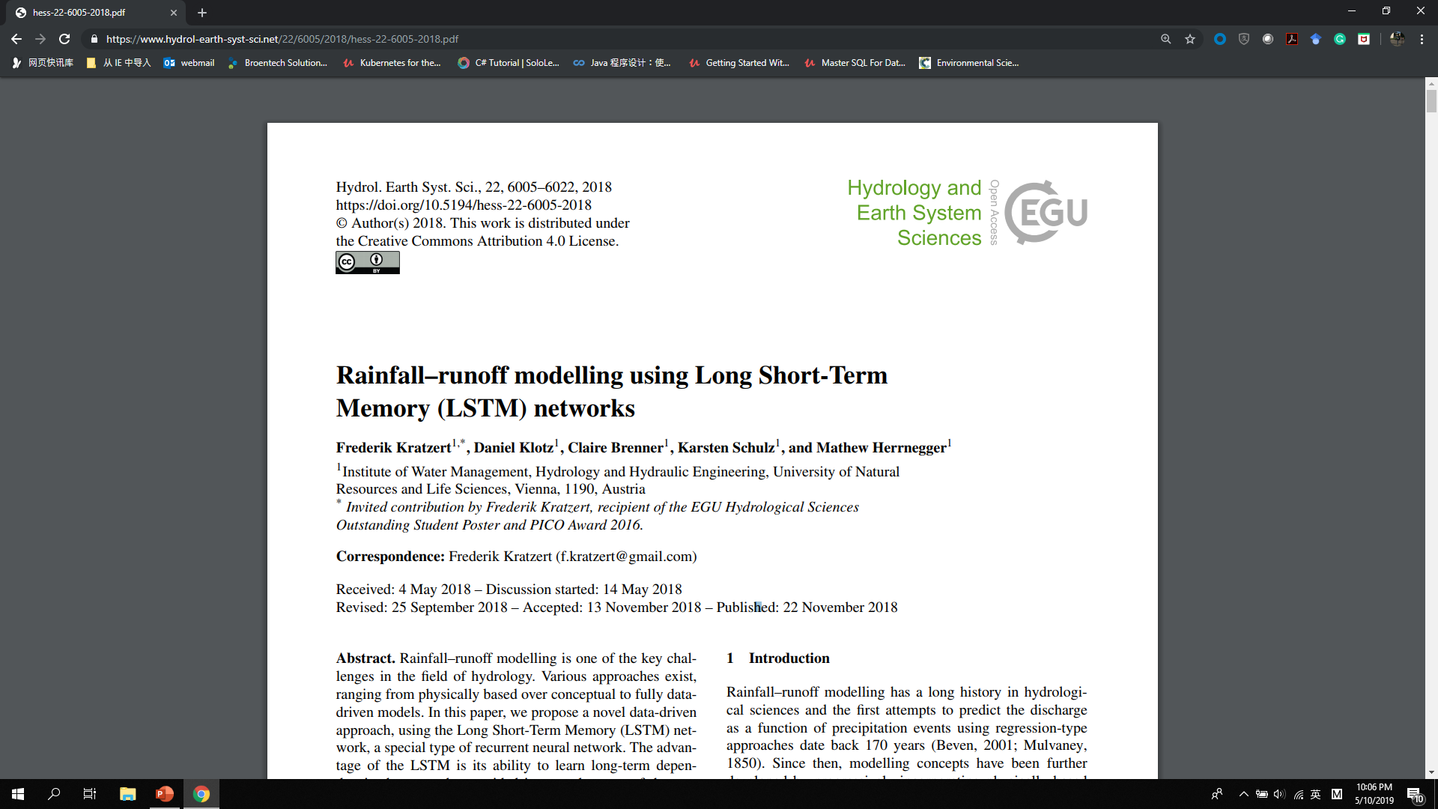
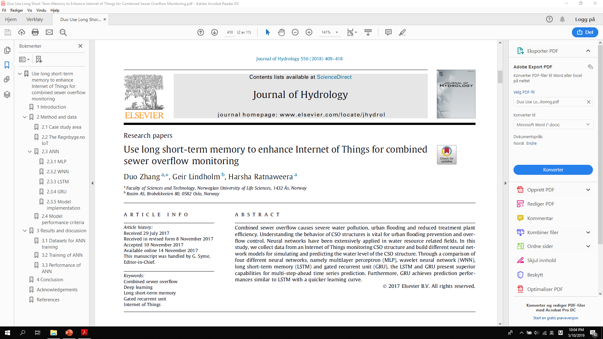
LSTM在水行业的应用
时间序列预测

Slide 25
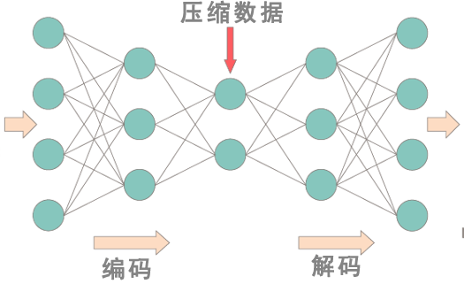
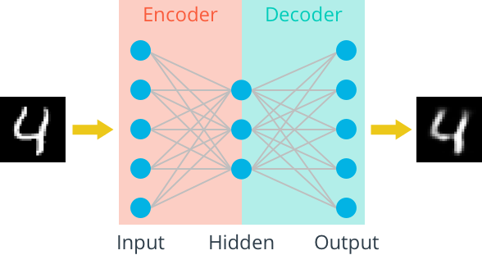
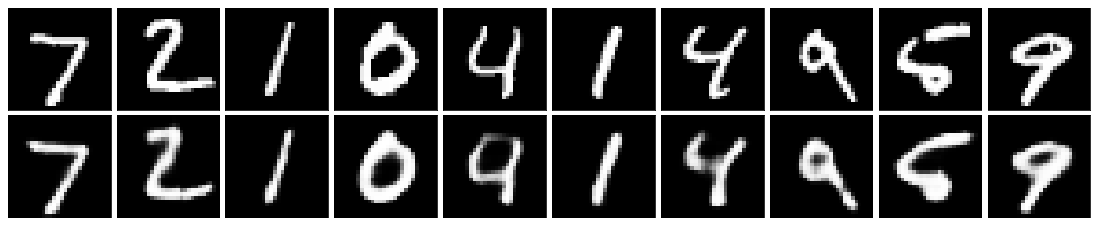
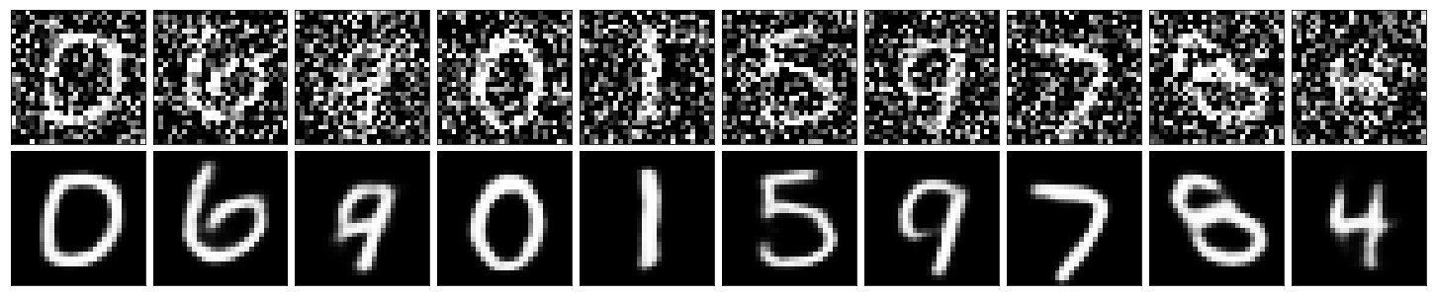
自编码器
自编码器：
编码：压缩原始数据
解码：根据压缩后的数据重现原始数据
目的：
生成模型
降维
去噪

Slide 26
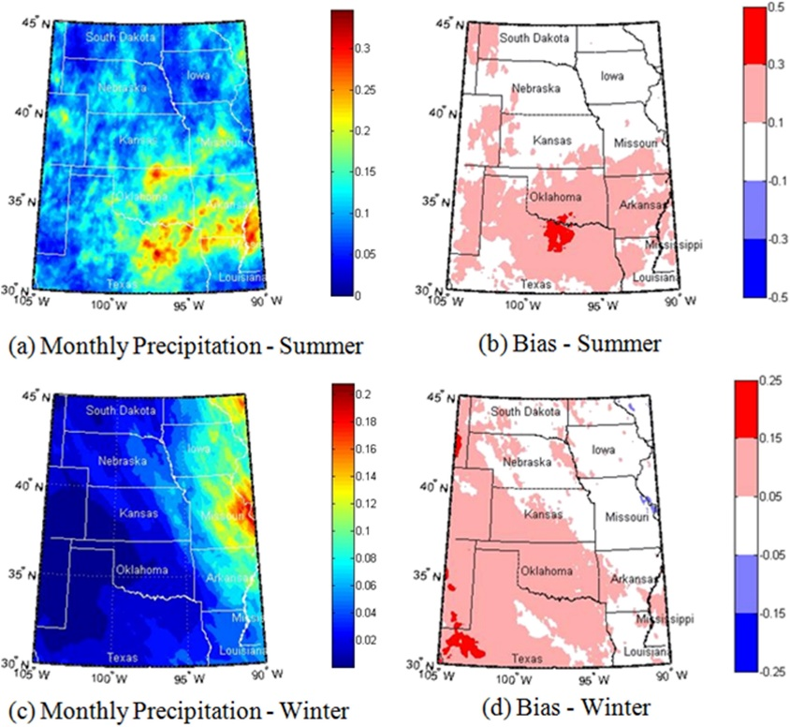


自编码技术的应用
水力发电设备的异常检测
气象卫星图像的处理

Slide 27










其他模型 ——变分自编码、生成对抗模型
学院
https://www.thispersondoesnotexist.com/

Slide 28

课后作业
试阐述机器学习/深度学习技术与你的日常工作或者所学专业有哪些交叉点
交流邮箱：zhangduo123@gmail.com
微信：
下一节：常用机器学习/深度学习软件包简介及代码展示

Slide 29

关注我们
学院

